Slide 1
内発的動機付けと対照学習の改良による スパースな報酬環境における探索効率向上
東京大学 松尾・岩澤研究室 世界モデル Deep Learning 応用講座 2024 最終課題
グループ 12
相良 博喜 九州大学 数理学府
屋藤 翔麻 東京工芸大学 工学部 工学科
草場 壽一 東京大学 理科Ⅱ類
Notes:
それでは、内発的動機付けと
対照学習の改良による
スパースな報酬環境における探索効率向上
というテーマでグループ１２の代表として相良が発表いたします。

Slide 2
アジェンダ
研究背景と目的
従来手法の概要
提案手法
実験・考察
まとめ
Notes:
アジェンダです。
大きな流れとしましては、
本研究のベースとなる従来手法についてご説明したあと、
本研究で行った提案手法、およびその実験結果・考察についてご説明します。

Slide 3
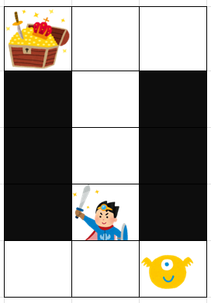
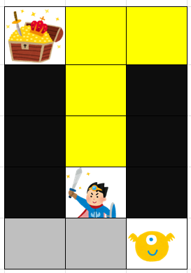
内発的動機づけを活用し、希薄な報酬環境での学習効率を高める
研究背景と目的
希薄な報酬環境
内発的動機づけ
外部報酬のみで学習
外部報酬と内発的報酬を元に学習
未知のエリア → 高い内発的報酬
初期位置周辺や
何度も経験している
左右に行ってゲームオーバー → 低い内発的報酬
外部報酬を得るまでに非効率な試行錯誤が行われる
目新しい状態ほど大きな内発的報酬を発生させる
未知の状態を探索するよう誘導し、効率化を図る
Notes:
研究背景と目的です。
強化学習の分野において、報酬信号が希薄な環境における
効率的な探索は非常に大きな課題です。
このような環境では、外部報酬を得るまでに非効率な試行錯誤が行われてしまいます。
その対策として、世界モデルの文脈で提案されている内発的動機づけを応用する
ことが提案されています。
内発的動機づけとは、驚きや目新しい状態に対し、大きな内発的報酬を発生させ
外部報酬と内発的報酬を元に学習する手法です。
これにより、エージェントは未知の状態を探索するよう誘導され、効率化な探索を行うことができます。
ここで、内発的報酬をどのように発生させるか、が重要なポイントとなります。

Slide 4
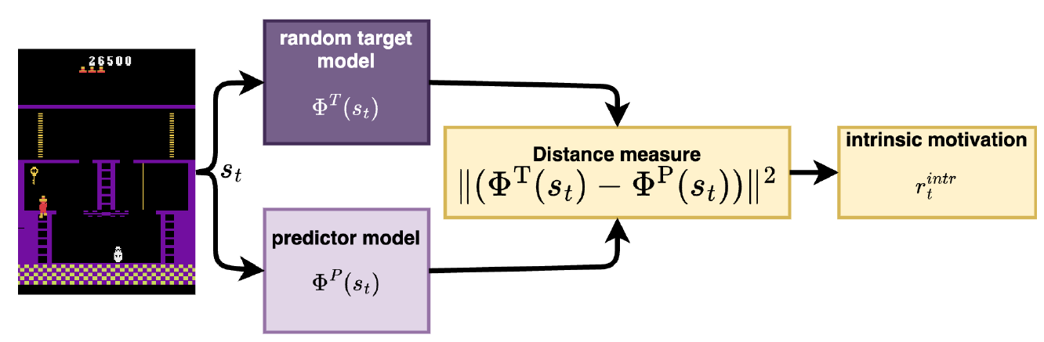


従来手法の概要
Random Network Distillation (RND) [Burda et al., 2019]
２つのDNNの蒸留誤差（$L_{2}Normの$2乗）を内発的報酬とする
$s_{t}$：時刻$t$における状態ベクトル
[Pechãč et al., 2024]より引用
$Φ^{T}:$ Random Target Model → モデルパラメータは初期値固定で、学習による更新を行わない
$Φ^{P}:$ Predictor Model → Random Target Modelの出力を教師データとして学習する
希薄な報酬環境においても有効（Atari2000のMontezuma‘s Revengeにおいて 2019年当時SOTA 達成）
問題点
① $Φ^{T}を$適切に初期化する必要がある
② $Φ^{P}$の学習が進むにつれ、内発的報酬が消失する
Notes:
内発的動機づけを用いたモデルの一つに、ブルダらによって提案されたRandom Network Distillation (RND)があります。
これは、2つのDeep Neural Networkの蒸留誤差を内発的報酬とする方法です。
具体的には、Random Target Modelという、パラメータは初期値固定で学習による更新を行わないモデルと
Predictor ModelというRandom Target Modelの出力を教師データとして学習するモデルがあり
それらの出力の差のL2ノルム２乗を内発的報酬とするアルゴリズムです。
この手法はシンプルで希薄な報酬環境でも有効でしたが、問題点が２つありました。
１つ目は、Random Target Modelを適切に初期化する必要があるということ、
２つ目は、Predictor Modelの学習が進むにつれ、内発的報酬が消失するということです

Slide 5
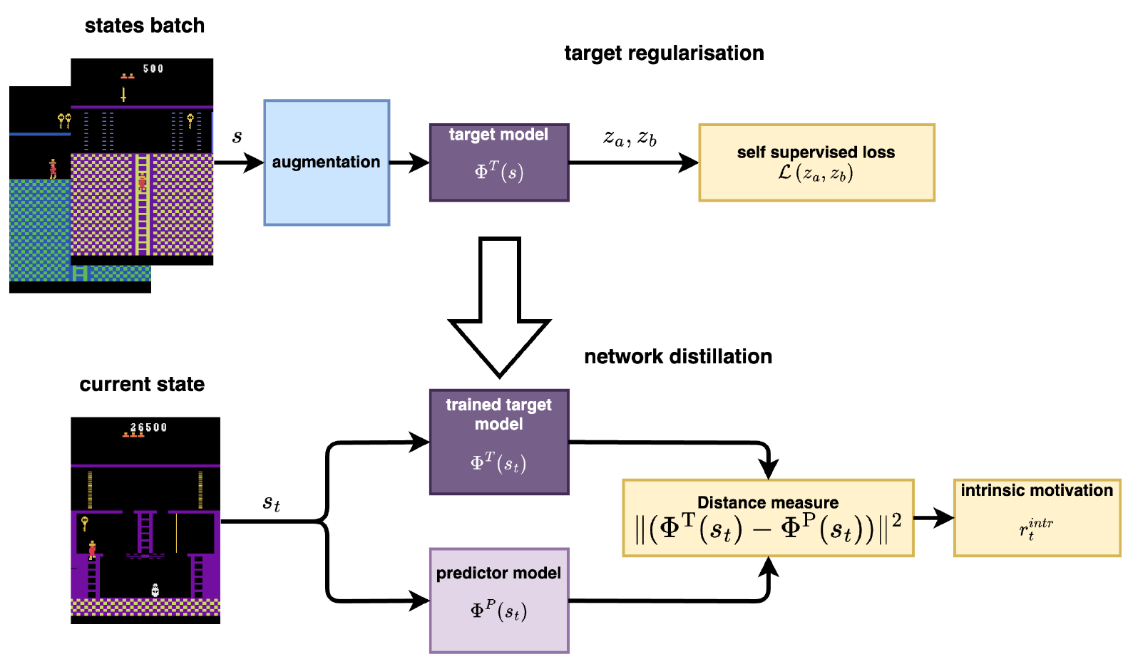


従来手法の概要
Self-supervised Network Distillation (SND) [Pechãč et al., 2024]
RNDとの違い：Target Modelを自己教師あり学習により更新する
$z_{a}$, $z_{b}$：Target modelの出力ベクトル
$s_{t}$：時刻$t$における状態ベクトル
[Pechãč et al., 2024]より引用
Target Modelを状態表現の分散性を確保できる学習アルゴリズムで更新することにより
RNDの問題点である ①パラメータの初期化，②内発的報酬の消失 に対策する
Notes:
これらの問題点に対し、パチェックらはSelf-supervised Network Distillation (SND)を提案しています。
RNDとの違いは、Target Modelを自己教師あり学習により更新する、という点です。
Predictor ModelをTarget Modelの出力を教師データとして学習する点、
それらの出力の差のL2ノルム２乗を内発的報酬とする点はRNDと同じです。
Target Modelを状態表現の分散性を確保できる学習アルゴリズムで更新することにより
RNDの問題点である ①パラメータの初期化，②内発的報酬の消失 に対策しています。

Slide 6
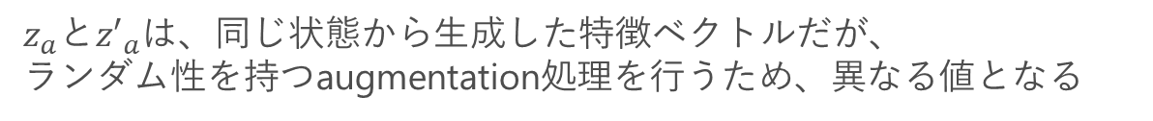
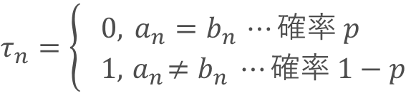
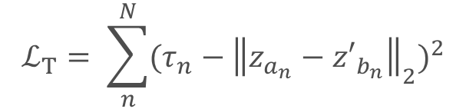
従来手法の概要
Self-supervised Network Distillation (SND) [Pechãč et al., 2024]
Target Modelの自己教師あり学習アルゴリズム： SND-V
対照学習をベースとした新奇性検出手法
類似する状態の特徴を近づけ、異なる状態を分離する損失関数$ℒ_{T}$を用いることで、 特徴空間を効果的に構築する
$$ℒ_{T}= \sum_{n}^{N}{{(τ_{n}−{\left\|\left.z_{a_{n}}−{z′}_{b_{n}}\right\|\right.}_{2})}^{2}}$$
$$τ_{n}=\left\{\begin{aligned}0, a_{n}=b_{n }⋯確率 p \\ 1,{ a}_{n}≠b_{n} ⋯確率 1−p\end{aligned}\right.$$
同じEpisode, Step
異なるEpisode, Stepからランダム選択
$z_{a}$と${z′}_{a}$は、同じ状態から生成した特徴ベクトルだが、 ランダム性を持つaugmentation処理を行うため、異なる値となる
Augmentation処理
・一様ランダムノイズ：ピクセル値に[−1, 1] の範囲でノイズを追加
・ランダムマスキング：画像タイルをランダムにマスクする(タイルサイズは2,4,8,12,16px)
・ランダム畳み込みフィルタ
Notes:
ターゲットモデルの教師あり学習方法に関して、パチェックらは対照学習をベースとした新奇性検出手法 SND-Vを提案しています。
これは類似する状態の特徴を近づけ、異なる状態を分離する損失関数$ℒ_{T}$を用いる方法です。
同じ状態を元にオーグメンテーション処理を加えたペアを確率pで選択し、
1-pの確率で異なるエピソード、Stepから状態をランダム選択しオーグメンテーション処理を加えてペアを作ります。
異なる状態のペアの場合は損失関数にタウ＝１の損失を加えることで
モデルが各状態の違いを明確に捉えられるようになり、結果として識別性能が向上します。

Slide 7
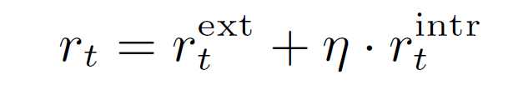
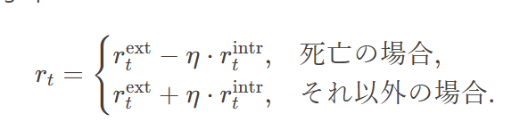





提案手法
提案手法１：エピソード終了時の報酬調整
内発的動機に基づく行動は、新たな状態に対して無作為に取り組むため、 短期間で敵と衝突するなどしてエピソードが早期に終了してしまうのではないか？
→ 生存しつつも、新奇性を求める報酬関数にする
■ 従来手法の報酬
■ 提案手法１の報酬
：$報酬$
：$外部報酬$
：$内発的報酬$
：$重み付け係数$
死亡時に内発的報酬にマイナスの補正を加えることで、より長期的に探索を行うことが期待される
Notes:
本研究では、先程述べましたSNDを元に、これから述べる２つの改善提案を行います。
まず提案手法１、エピソード終了時の報酬調整を行う手法です
内発的動機に基づく行動は、新たな状態に対して無作為に取り組むため、 短期間で敵と衝突するなどしてエピソードが早期に終了してしまうのではないか？と考えました。
生存しつつも、新奇性を求める報酬関数にすることで、長期的に探索を行うことが期待しました。
具体的には死亡時に内発的報酬にマイナスをかける修正を加えました。

Slide 8
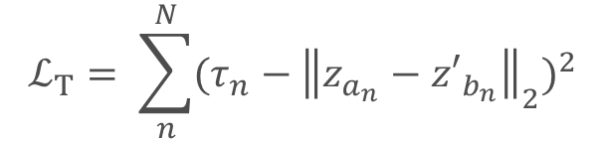
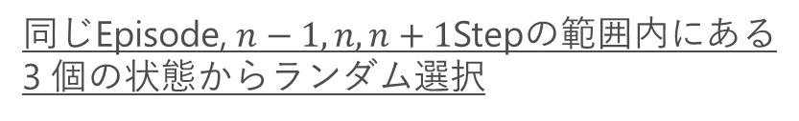
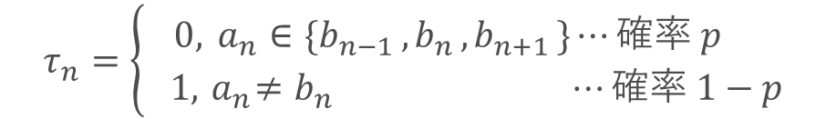
提案手法
提案手法２：対照学習におけるペア選択方法の改善
既往研究においても、難易度の高いゲーム環境(Pitfall!)では外部報酬を得ることができていない。
考察において、点滅やランダム動作するキャラクターが内発的報酬を誘発し、 学習をミスリードさせている可能性が示唆されていた。 → Noisy TV Problem
■ 提案手法
$$ℒ_{T}= \sum_{n}^{N}{{(τ_{n}−{\left\|\left.z_{a_{n}}−{z′}_{b_{n}}\right\|\right.}_{2})}^{2}}$$
同じEpisode, $n−1, n, n+1$Stepの範囲内にある 3 個の状態からランダム選択
$$τ_{n}=\left\{\begin{aligned}0, a_{n}∈\{b_{n−1 }, b_{n }, b_{n+1 }\}⋯確率 p \\ 1, { a}_{n}≠b_{n} ⋯確率 1−p\end{aligned}\right.$$
近傍Stepで周期的に変化する状態を同一状態と捉える様学習が行われる。
→ 無駄な内発的報酬の発生を抑えられ、エージェントが短期的なノイズではなく 本質的な環境変化に基づいて行動できることが期待される。
Noisy TV Problem：環境中のノイズや有益でない状態変化にエージェントの興味が惹きつけられてしまう現象 [Oudeyer et al., 2007]
Notes:
つぎに提案手法２、対照学習におけるペア選択方法の改善です。
既往研究においても、難易度の高いゲーム環境(Pitfall!)では外部報酬を得ることはできておりません。
既往研究の考察において、点滅やランダム動作するキャラクターが内発的報酬を誘発し、 学習をミスリードさせている可能性が示唆されており、これはNoisy TV Problemといわれる
環境中のノイズや有益でない状態変化にエージェントの興味が惹きつけられてしまう現象が起きていると考えました。
この問題に対し、近傍Stepで周期的に変化する状態を同一状態と捉える様な損失関数とすることで
短期的なノイズではなく、本質的な環境変化に内発的報酬を発生させるよう、改善できないかと考えました。
具体的には、既往研究では確率pで、同一エピソード、同一Stepから選択していたところを
同じEpisode, 前後ステップの範囲内にある3 個の状態からランダム選択するように修正いたしました。

Slide 9
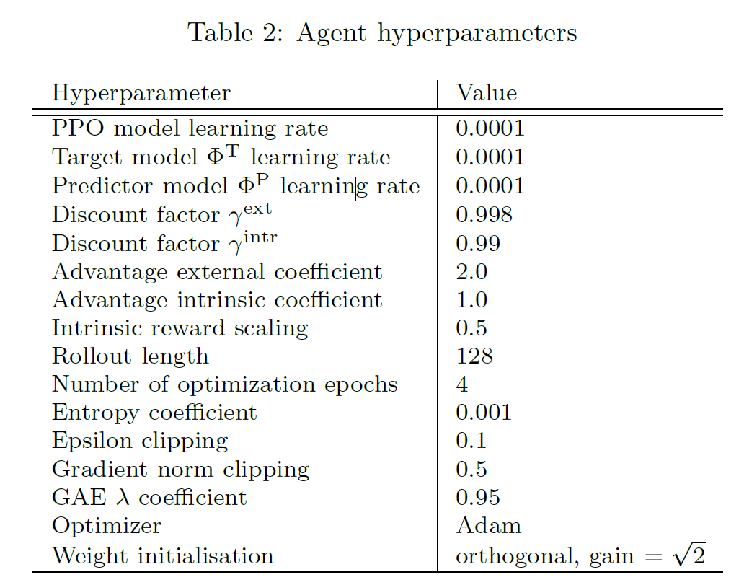
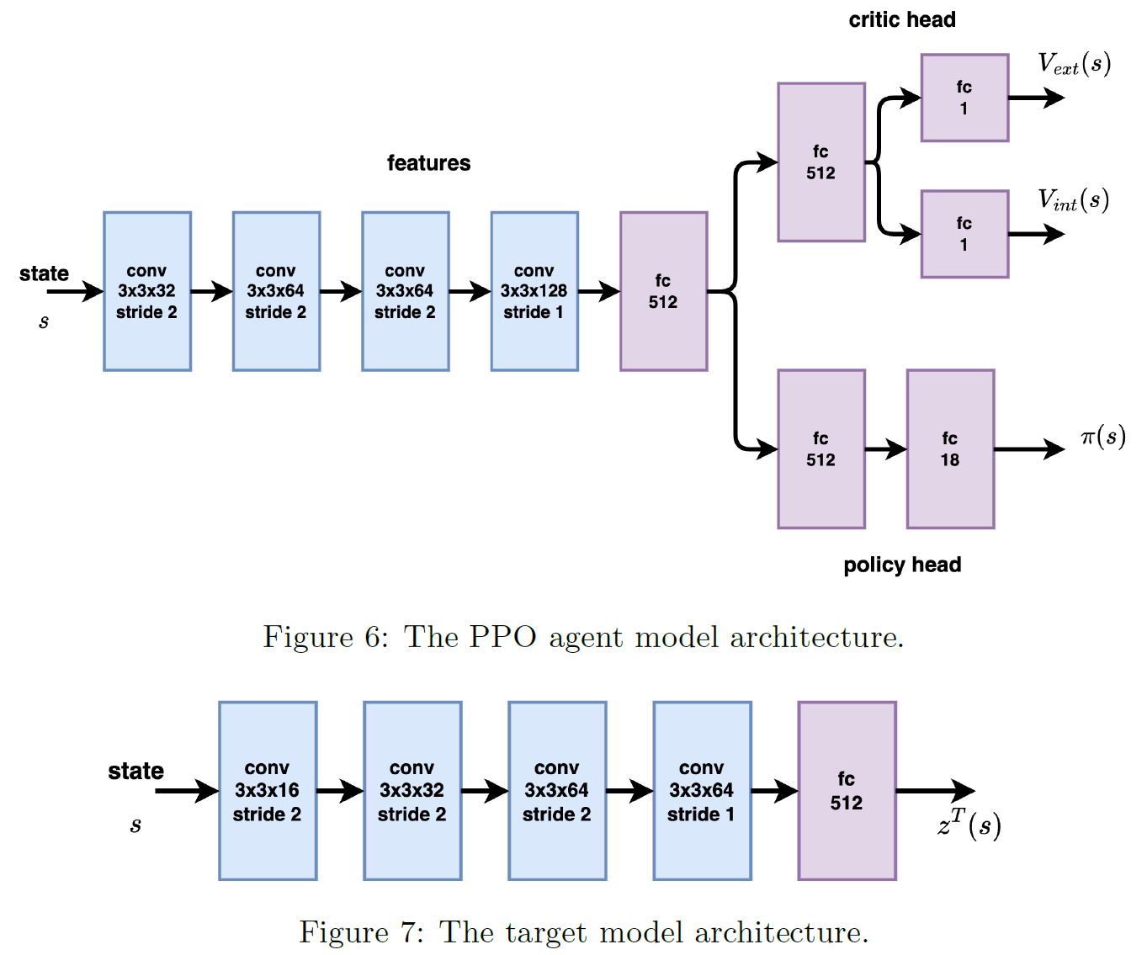
実験・考察
実験条件
既往研究 SND[Pechãč et al., 2024]と同一条件にて、提案手法の箇所のみ修正し、評価した。
強化学習アルゴリズムとしては、方策勾配法の一種である PPO（Proximal Policy Optimization） [Schulman et al., 2017] を用いた。
ProcGen ベンチマークのゲーム「Climber」環境にて評価を行った
■ハイパーパラメータ
■学習モデルアーキテクチャ
[Pechãč et al., 2024] より引用
[Pechãč et al., 2024] より引用
Notes:
それでは、実験条件についてご説明いたします。
条件は改善提案で述べた点を除き
パチェックらの既往研究と全く同じ条件で実施しました。
強化学習アルゴリズムとしては、方策勾配法の一種であるPPOを用いています。
また、シミュレーション環境は、Procgenベンチマークのゲーム「Climber」環境にて実施しました。

Slide 10
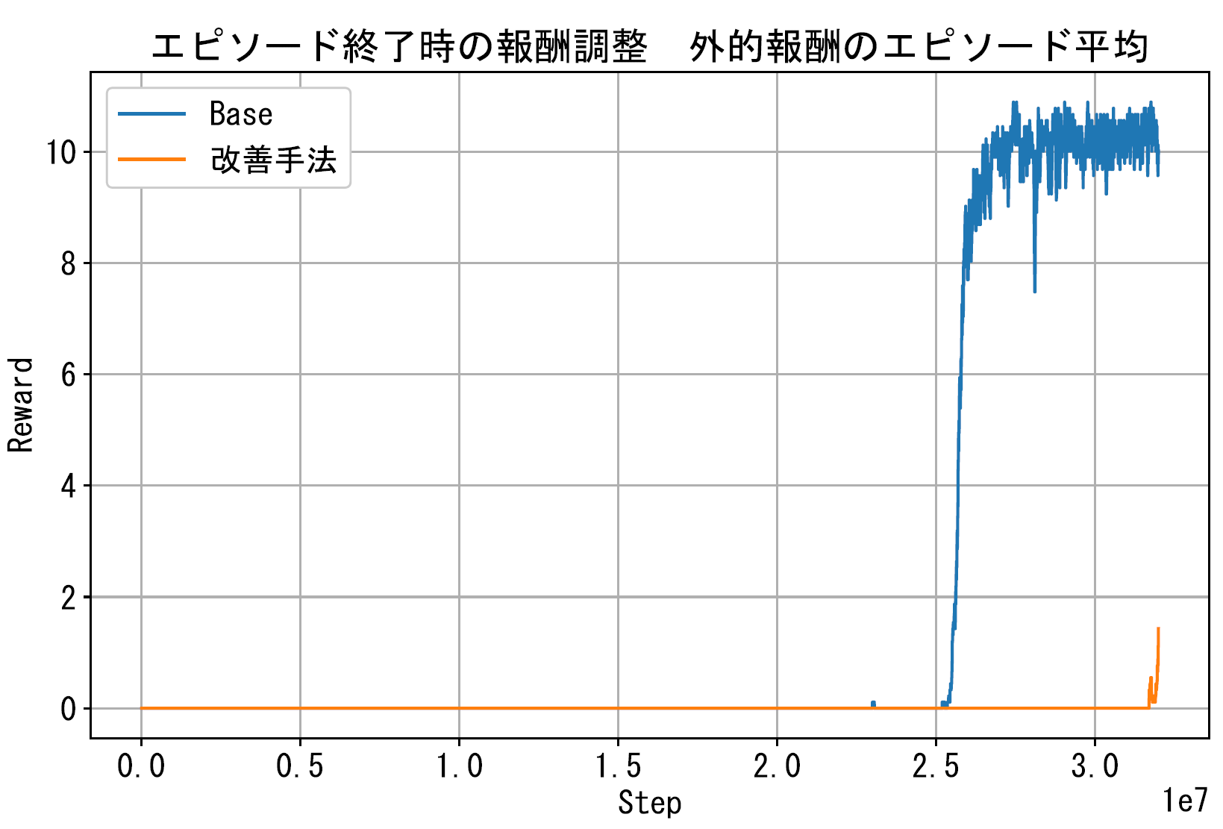
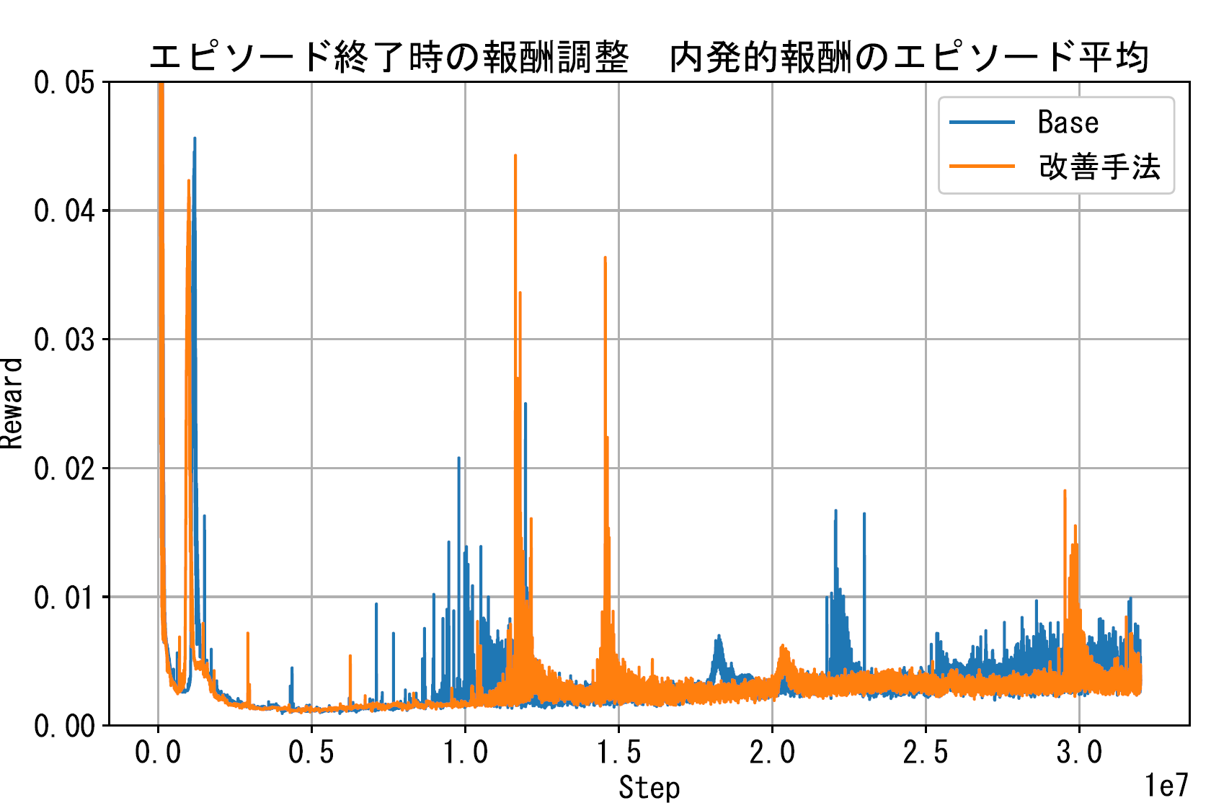
実験・考察
提案手法１：エピソード終了時の報酬調整
提案手法は、外的報酬を得るまでの期間が長い
提案手法は、内発的報酬のピーク発生が遅い
ピークの数が少ない
→ 内発的報酬による効率的な探索行動がうまく発生していない可能性
エピソード終了時に報酬を変更する仕組みに関して、報酬が現在の状態・行動のみに依存しておらず、 MDPの前提条件に違反しているという指摘あり
Notes:
提案手法１の結果です。
結果として、外的報酬を得るまでの期間が従来手法より長くなってしまっており、改善にはいたりませんでした。
内発的報酬を見たところ、提案手法は、従来手法とくらべ、内発的報酬のピーク発生が遅く、ピークの数が少ないことがわかりました。
内発的報酬による効率的な探索行動がうまく発生していないと考えられます。
また、エピソード終了時に報酬を変更する仕組みが
報酬が現在の状態・行動のみに依存しておらず、 MDPの前提条件に違反しているのではという指摘をレビュアーからいただいております。
本指摘が本質的な問題でありうまくいかない可能性もありますしかし、勉強不足もあり考察できておりません。

Slide 11
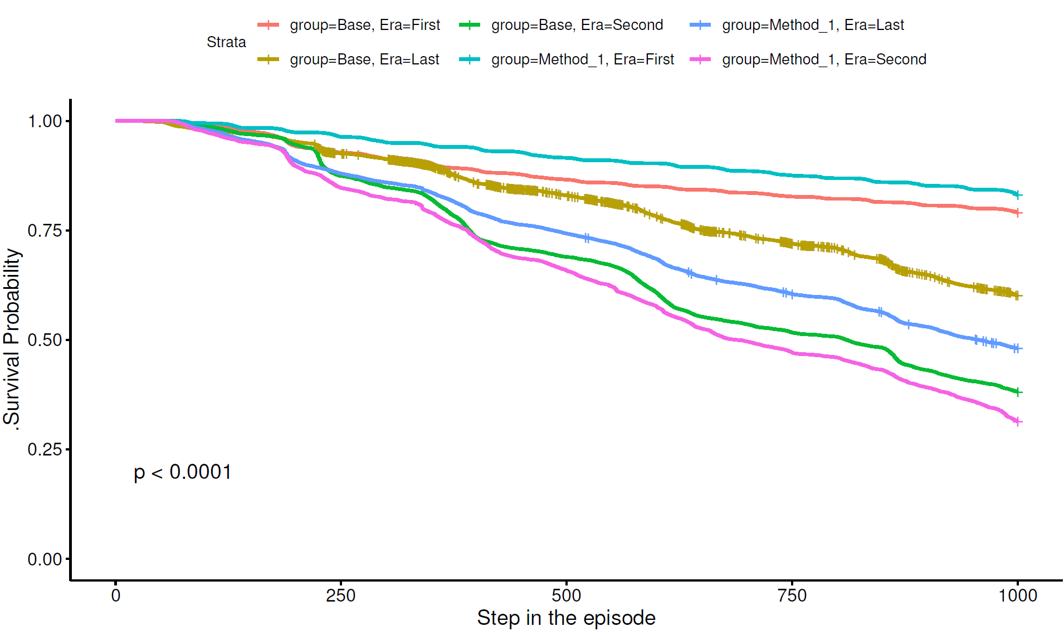
実験・考察
提案手法１：エピソード終了時の報酬調整
エピソード終了時までのエピソード内ステップ数を生存時間解析（Kaplan-Meier 法）
序盤（総Step数 1～10⁷Step）
提案手法が生存確率が高い
終盤（2×10⁷ ～ Step）
既存手法が生存確率が高い
中盤（10⁷ ～ 2×10⁷ ～ Step）
既存手法が生存確率が高い
序盤の探索が積極的に行われず、中盤以降の学習が遅れていると考えられる。
Notes:
そもそもの狙いがエピソードが早期に終了してしまうことを防ぐ、ことでしたので、
エピソード終了時までのエピソード内ステップ数をKaplan-Meier 法で生存時間解析を行ってみました。
結果、学習の序盤は提案手法のほうが生存確率が高く、学習の中後半は既存手法のほうが生存確率が高いことがわかりました。
考察として、生存を優先したため序盤の探索が積極的に行われず、中盤以降の学習が遅れていると考えられます。

Slide 12
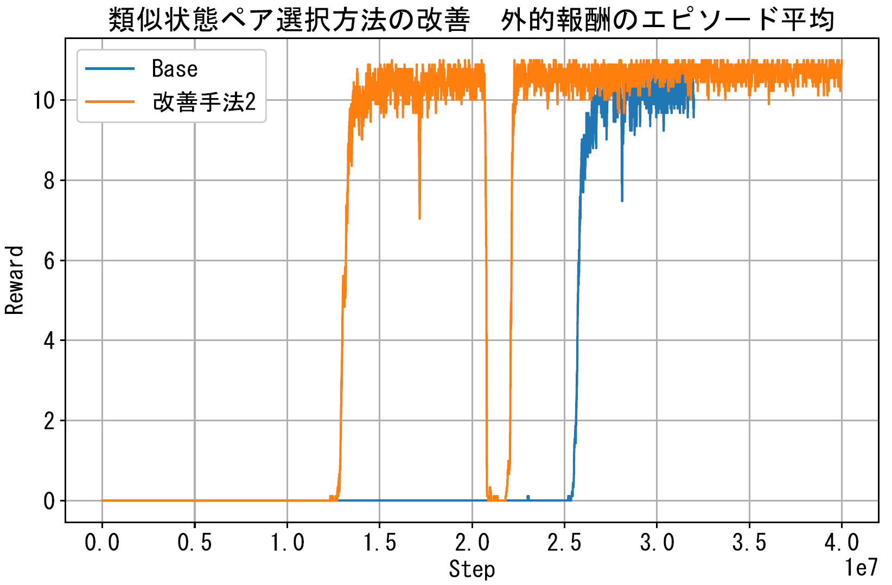
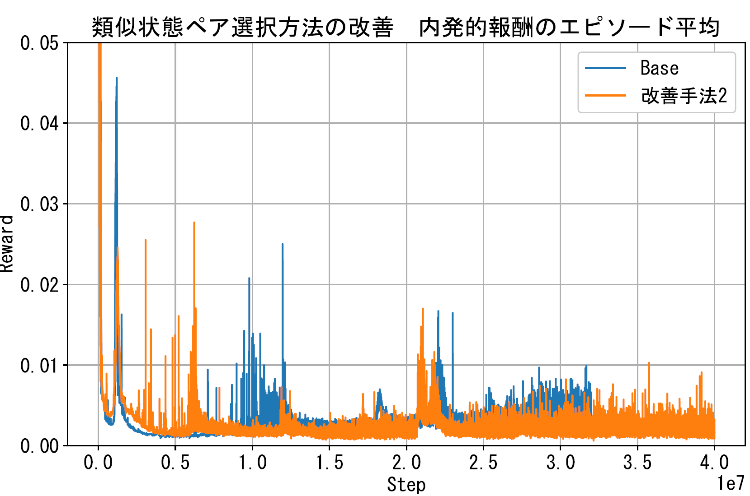
実験・考察
提案手法２：対照学習におけるペア選択方法の改善
提案手法は、外的報酬を得るまでの期間が短い
提案手法は、早期に内発的報酬のピークが発生している
既存手法では、学習序盤では適切な行動選択ができずエージェント自身が摂動状態になり、
新奇的な状態変化を得る事ができていない可能性がある。
提案手法では、摂動状態以外の本質的状態変化に内発的報酬が発生し、探索効率の向上に つながっている可能性が考えられる。
Notes:
提案手法の２つ目、対照学習におけるペア選択方法の改善の結果です。
提案手法は、従来手法と比べ、短期間で外的報酬を得ることができました。
内発的報酬の発生状況を見ると、提案手法は、早期に内発的報酬のピークが発生していることがわかります。
考察として
既存手法では、学習序盤では適切な行動選択ができず、エージェント自身の摂動などに内発的動機を向けてしまい、
大きな新奇的な状態変化を得る事ができていない可能性があります。
提案手法では、摂動状態以外の本質的な状態変化に内発的報酬が発生し、探索効率の向上に つながっていると考えています。

Slide 13
まとめ
まとめ
内発的報酬調整と対照学習におけるペア選択方法改善により、 報酬が希薄な環境での探索効率を向上させる手法を提案した
対照学習におけるペア選択方法の改善は 従来手法と比較して短時間で外部報酬を得ることができた
今後の展望
高難易度のゲーム環境(Montezuma’s Revenge, Pitfall など) での検証
試行回数を増やすことで実験結果の有意性を確認
近傍Step数などのハイパーパラメータの最適化
外部報酬と内発的報酬の重み係数の動的な適応ロジック
Notes:
まとめです。
まとめ
内発的報酬調整と対照学習におけるペア選択方法改善により、 報酬が希薄な環境での探索効率を向上させる手法を提案した
対照学習におけるペア選択方法の改善は 従来手法と比較して短時間で外部報酬を得ることができた
今後の展望
高難易度のゲーム環境(Montezuma’s Revenge, Pitfall など) での検証
試行回数を増やすことで実験結果の有意性を確認
近傍Step数などのハイパーパラメータの最適化
外部報酬と内発的報酬の重み係数の動的な環境への適応ロジック

Slide 14
参考文献
[Burda et al., 2019] Yuri Burda, Harrison Edwards, Amos Storkey, Oleg Klimov. Exploration by random network distillation. International Conference on Learning Representations (2019).
[Pechãč et al., 2024] Matej Pechãč, Michal Chovanec, Igor Farkaš. Self-supervised network distillation: An effective approach to exploration in sparse reward environments. Neurocomputing. Volume 599 (2024).
[Oudeyer et al., 2007] P. -Y. Oudeyer, F. Kaplan and V. V. Hafner. Intrinsic Motivation Systems for Autonomous Mental Development. IEEE Transactions on Evolutionary Computation, vol. 11, no. 2, pp. 265-286 (2007).
[Schulman et al., 2017] Schulman, J., Wolski, F., Dhariwal, P., Radford, A., Klimov, O. Proximal Policy Optimization Algorithms. arXiv:1707.06347 (2017).

Slide 16
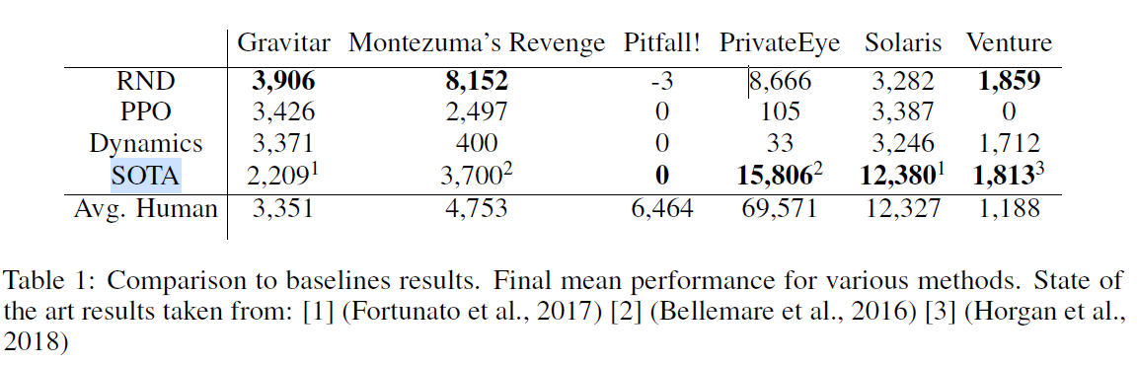
[Burda et al., 2019]のベースラインとの比較結果

